Slide 1
SmartDoor

Slide 2
Plano de integração entre subsistemas
A SmartDoor é composta de 3 grandes sistemas:
Estrutura
Eletrônica
Software

Slide 3
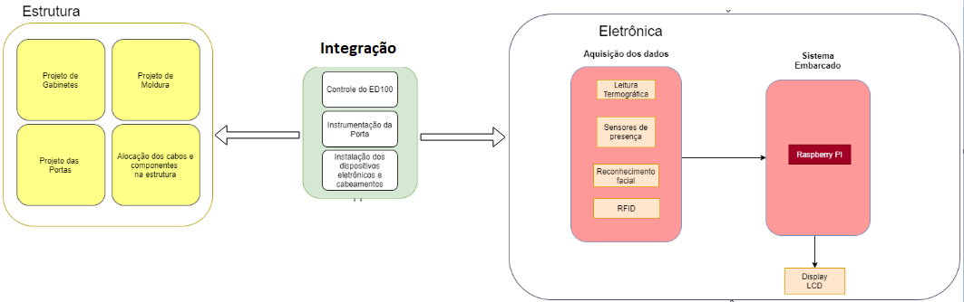
Visão Geral

Slide 4
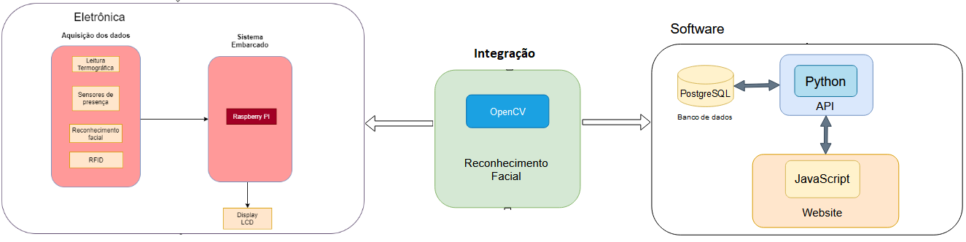
Visão Geral

Slide 5
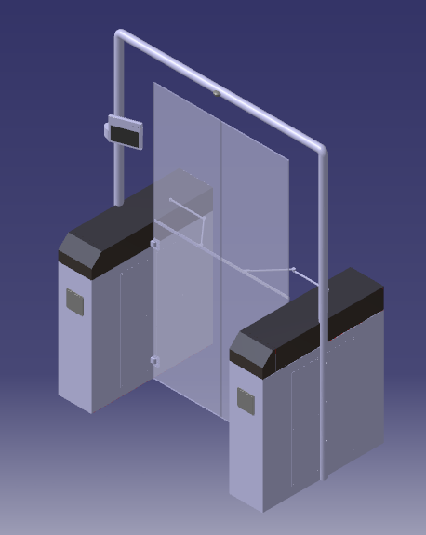
Estrutura

Slide 6
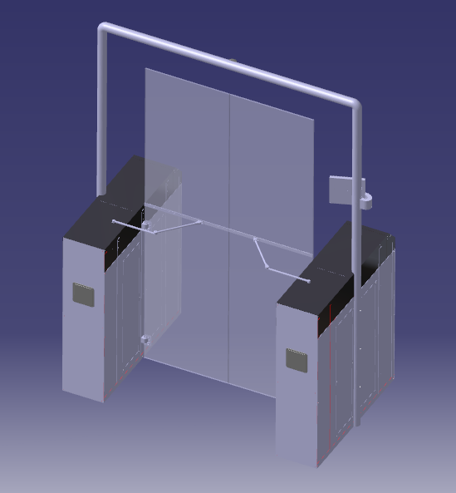
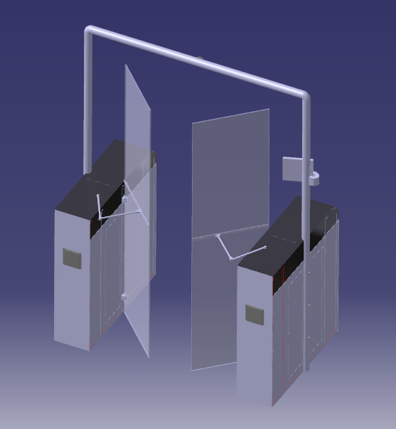
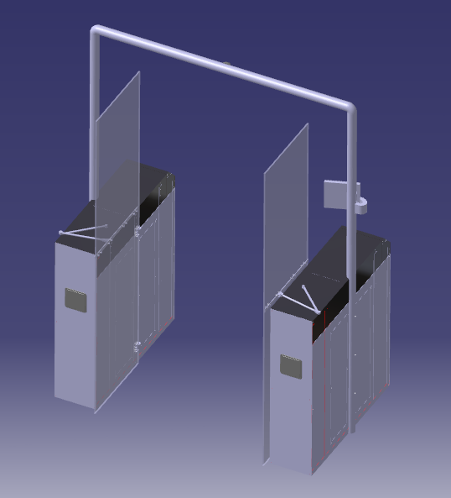

Slide 7
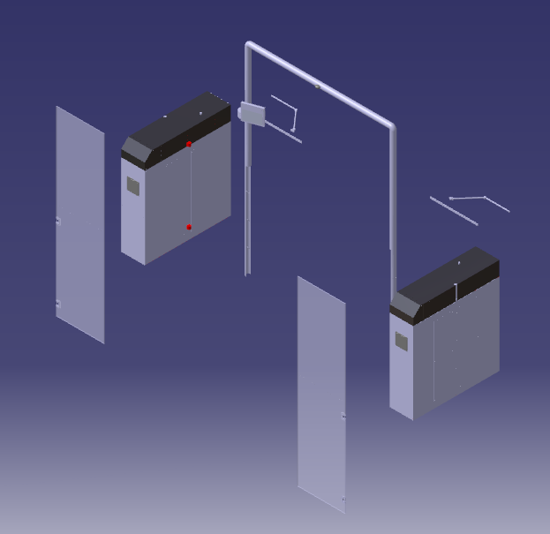

Slide 8
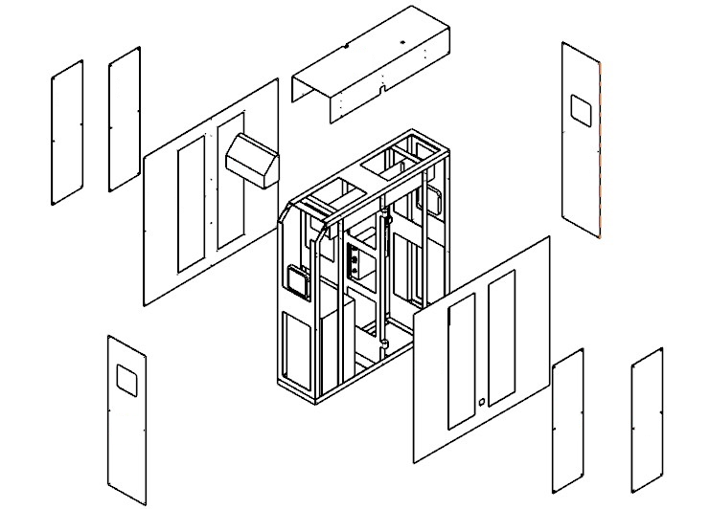

Slide 9
Integração estrutura-eletrônica
Alocação de componentes
Organização da fiação
Modificações na estrutura

Slide 10
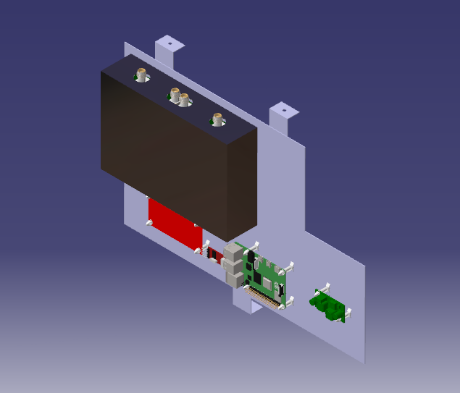
Componentes eletrônicos

Slide 11
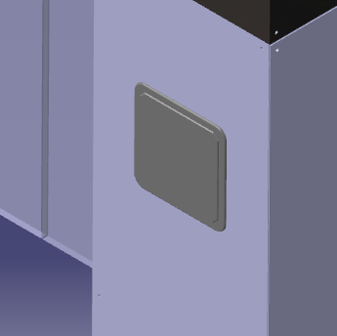
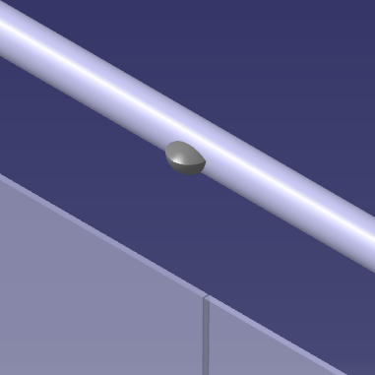
Componentes eletrônicos

Slide 12
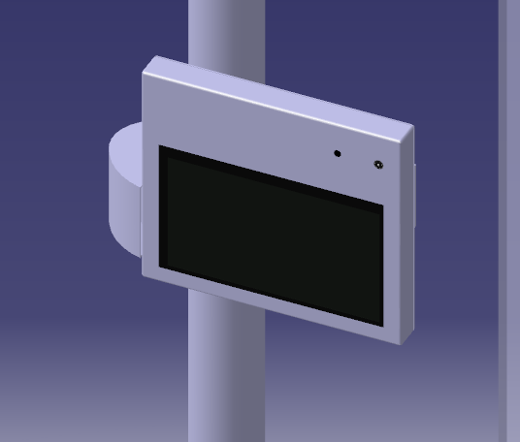
Componentes eletrônicos

Slide 13
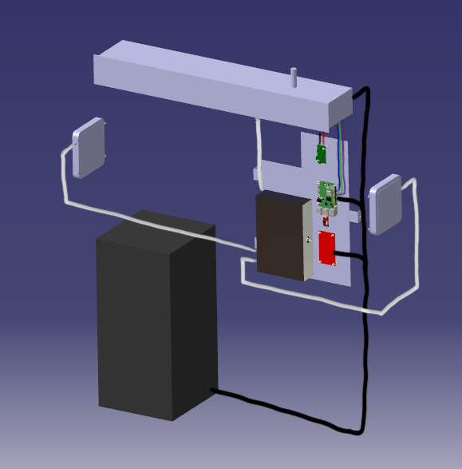
Fiação

Slide 14
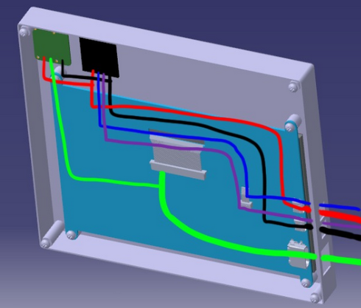
Fiação

Slide 15
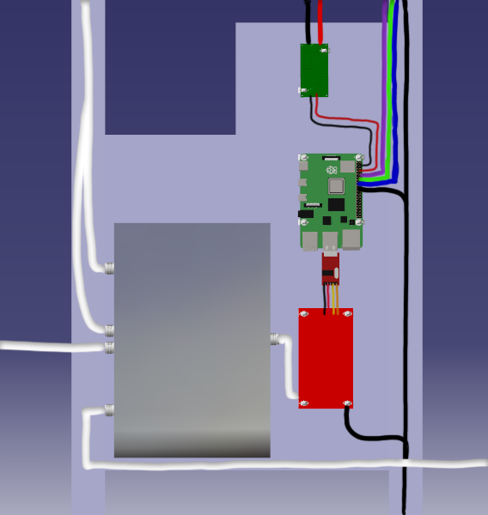
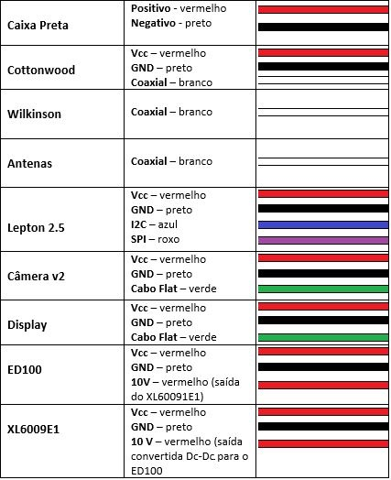
Fiação

Slide 16
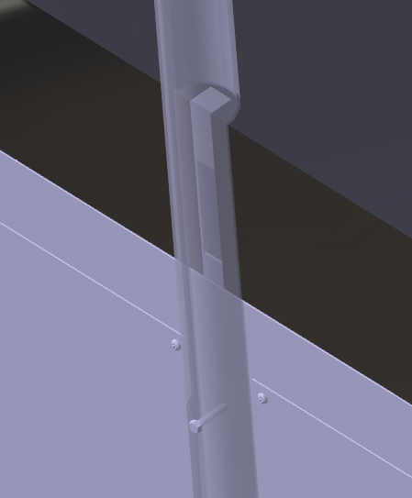
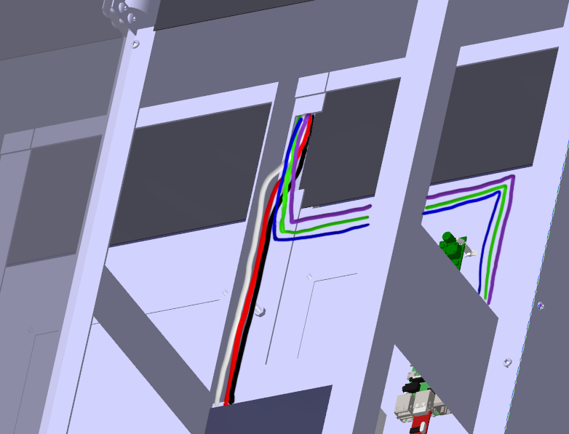
Modificações e adaptações

Slide 17
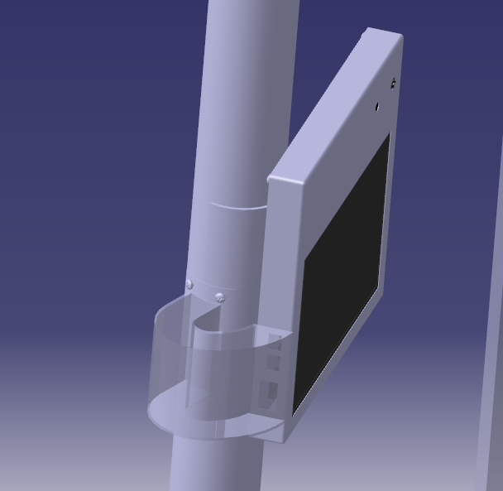
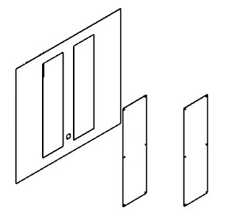
Modificações e adaptações

Slide 18
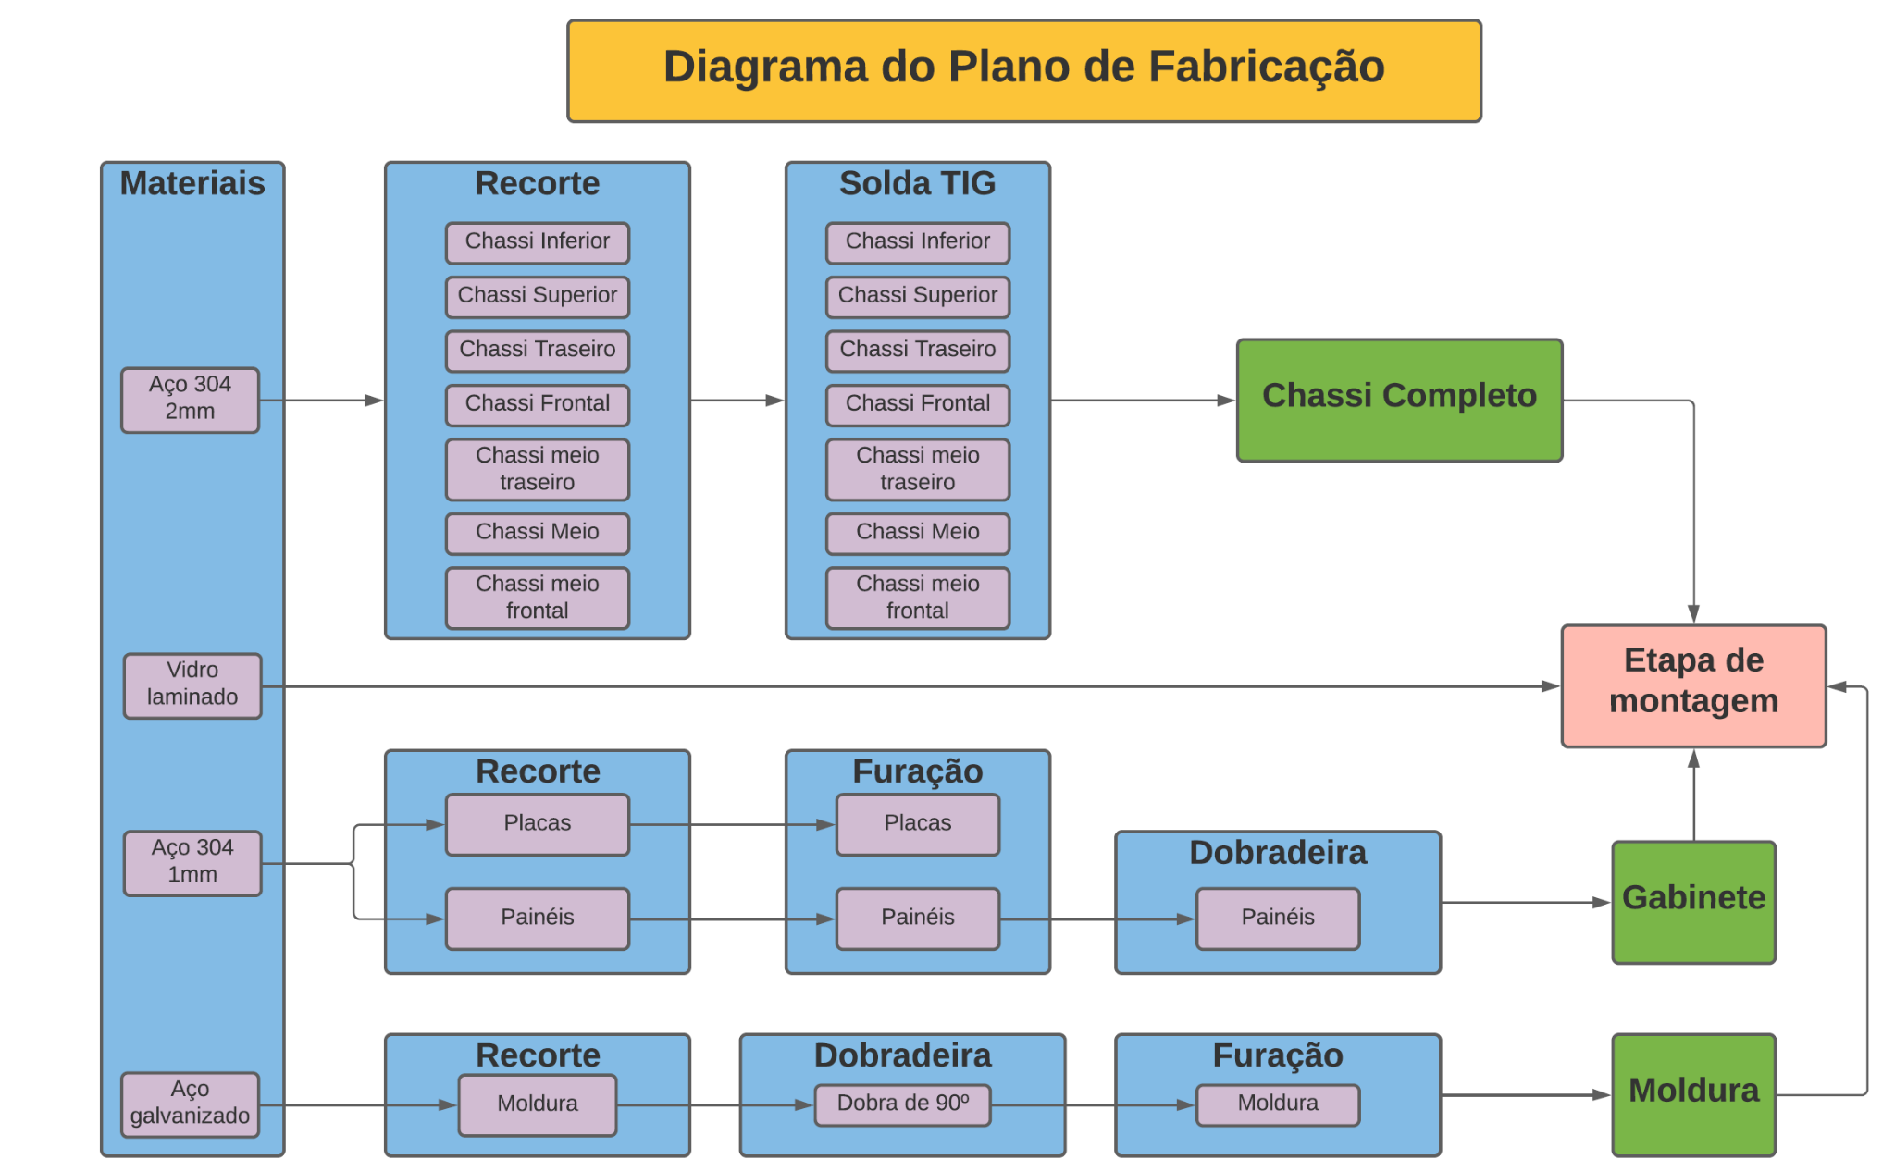

Slide 19
Eletrônica

Slide 20
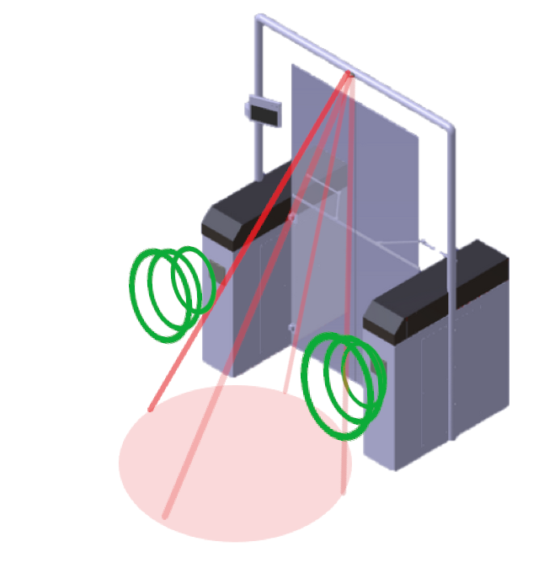
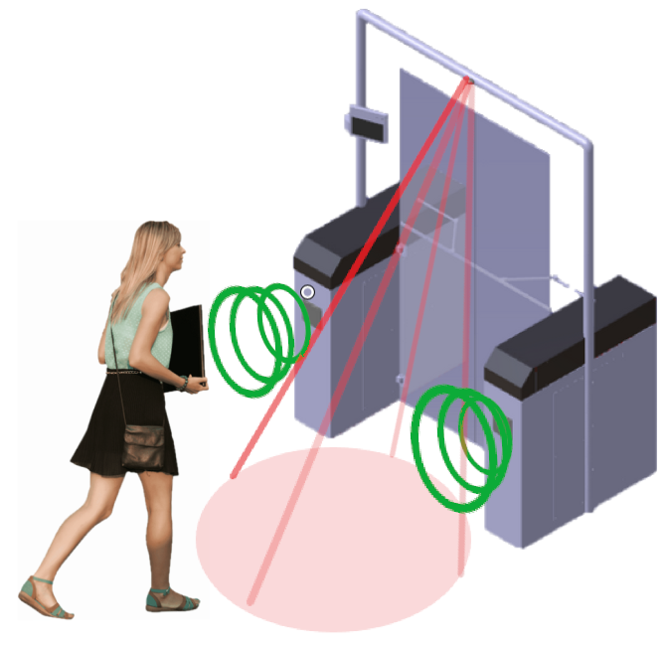
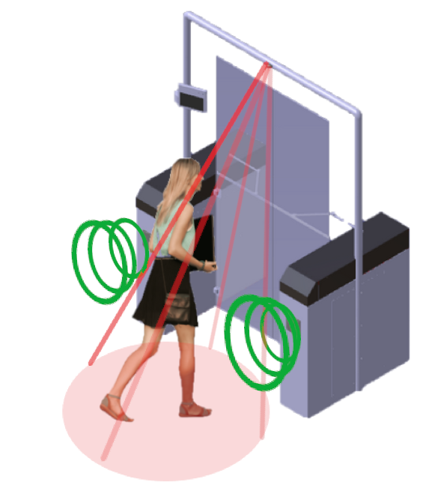
Funcionamento da SmartDoor

Slide 21
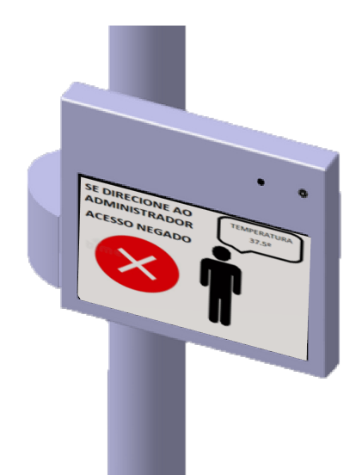
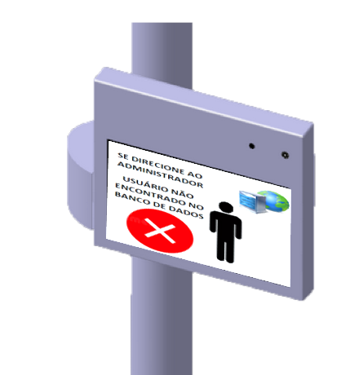
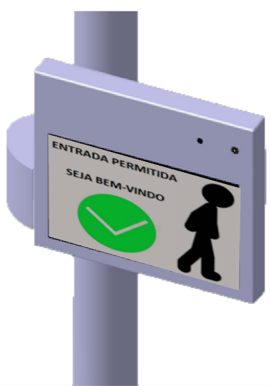
Modo Quiosque
+
Modo de Economia de Energia
+
Rotina de Telas de FeedBack ao Usuário

Slide 22
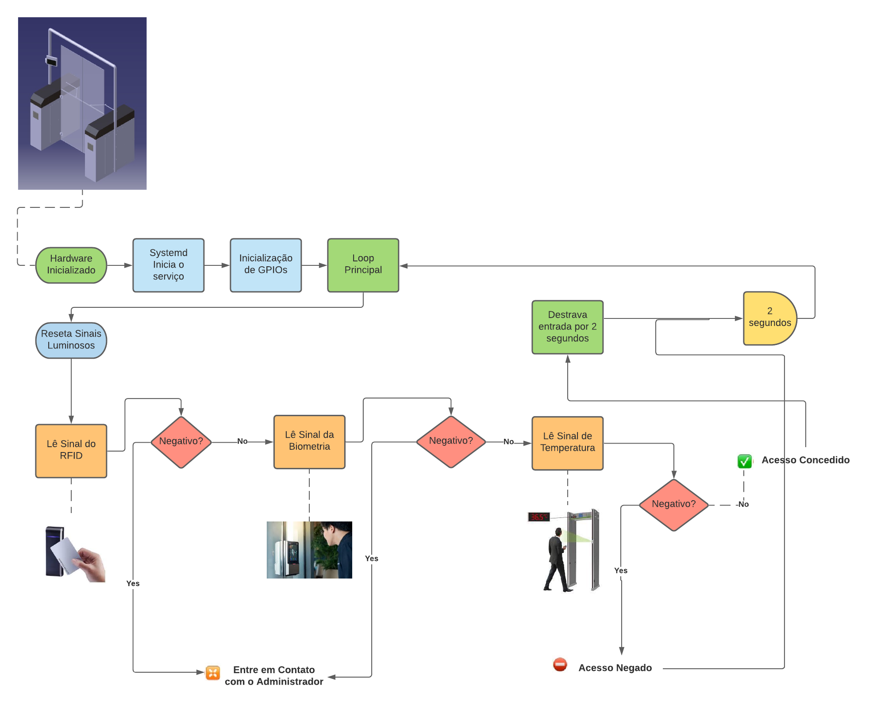

Slide 23
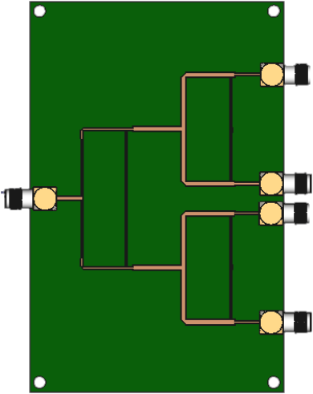
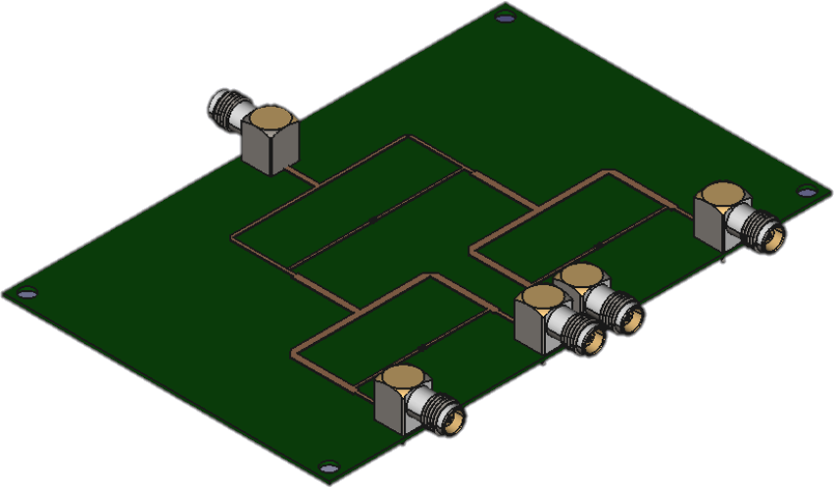
Wilkinson

Slide 24
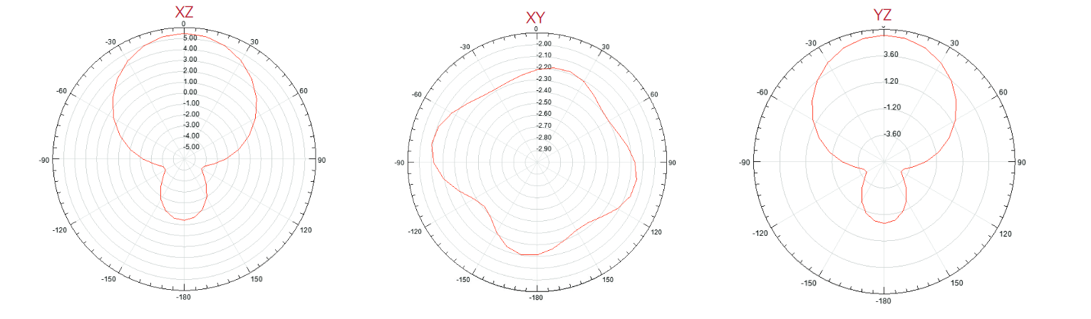
Dimensionamento das antenas

Slide 25
Rede de comunicação
Implementação
Protocolo MQTT
Broker
Múltiplos acessos
teste
VPN (intranet)
RASP servidor
Protocolo http

Slide 26
Software
Notes:
Boa tarde, meu nome é Lucas Midlhey vou falar um pouco sobre a evolução da frente de software. Os membros consistem em Gabriel, Luis e Mateus

Slide 27
Avanços
Desenvolvimento
Documentação
Resultados
Módulos de reconhecimento facial
API
Website
Integração entre software e eletrônica
Para o ponto de controle 3, a equipe de software teve um foco maior no desenvolvimento e na integração dos sistemas.
Notes:
Os avanços feitos pela equipe consistem principalmente no desenvolvimentos da API, reconhecimento facial e website
Conseguimos fazer uma integração mais fluida com eletronica, com comunicações mais ativas
Avançamos no refinamento da documentação e acréscimo dos resultados atigidos

Slide 28

Arquitetura de informação
Tecnologias
Tecnologias
Protótipos
Notes:
Agora iremos falar sobre a arquitetura de informação. Dividimos em 2 topicos principais, tecnologia e Protótipo.
Sobre as tecnologias foram 3 stacks principais, django, react e OpenCV

Slide 29
Arquitetura de informação
Tecnologias
Django
API
Construções dos modelos
Abstração dos diagramas
Controlador dos módulos
Ligação direta com banco
Notes:
A Api consiste em um controlador, ou seja um garçom para os outros módulos, tanto front-end, reconhecimento facial e banco de dados.
A Abstração dos diagramas auxiliou a modelação da API

Slide 30
Arquitetura de informação
Tecnologias
React
Front-end
Conexão com a API
Apresentação dos dados
Construído com base no protótipo

Slide 31
Arquitetura de informação
Tecnologias
OpenCV
Reconhecimento facial
Requisições com a API
Validação do rosto
Transformação dos dados

Slide 32
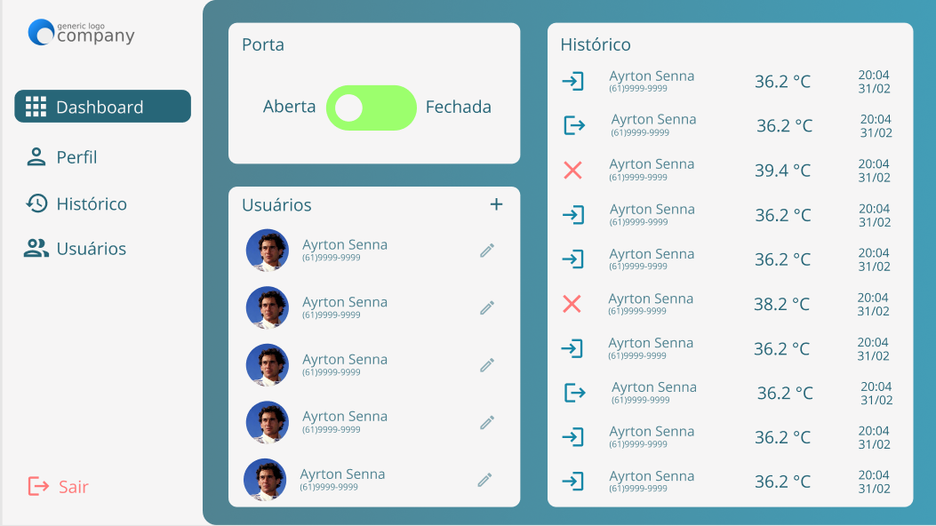
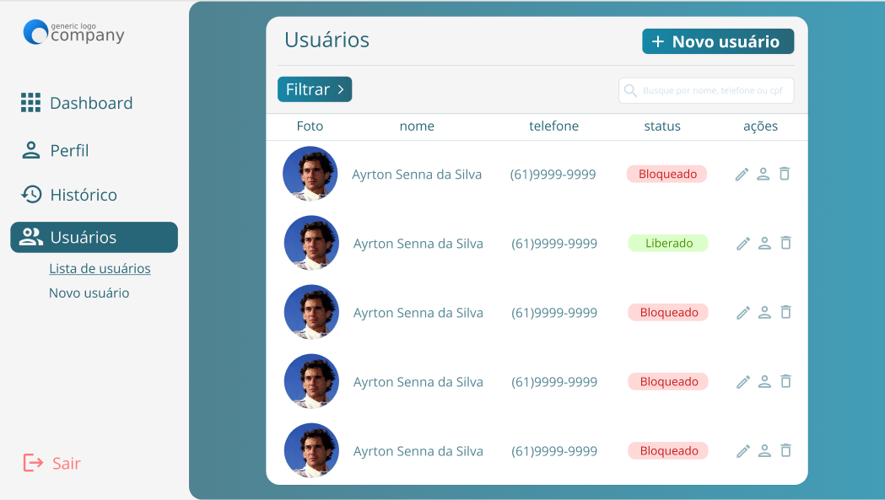
Protótipo

Slide 33
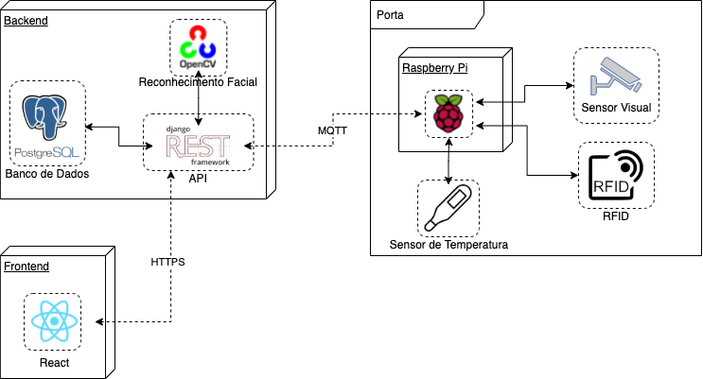
Arquitetura de Software

Slide 34
Resultados
Módulo de Reconhecimento Facial
API
Website

Slide 35
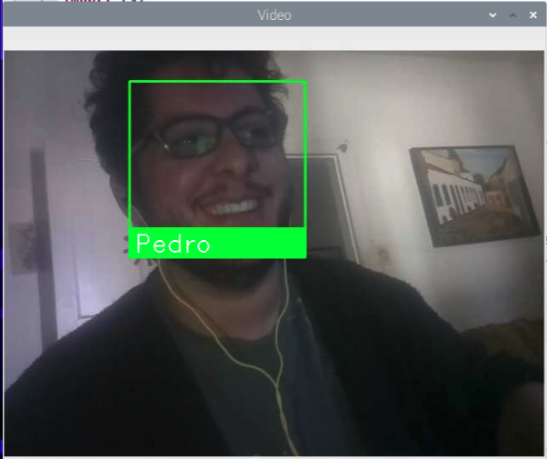
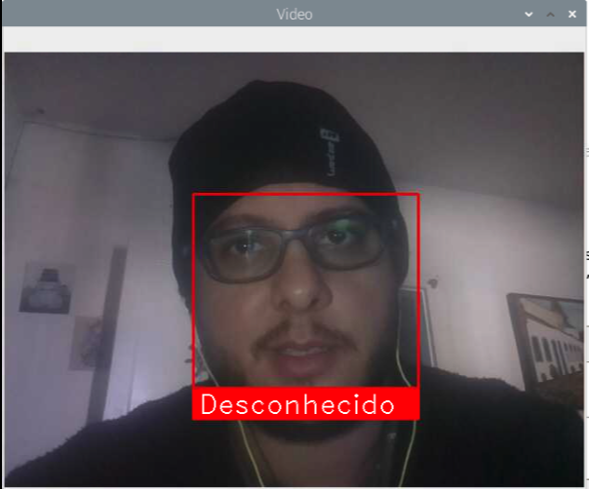
Reconhecimento Facial
Usuário cadastrado no sistema
Usuário não cadastrado no sistema

Slide 36
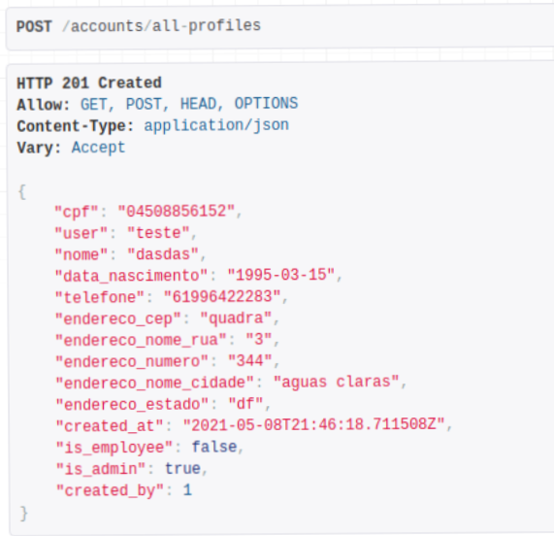
API

Slide 37
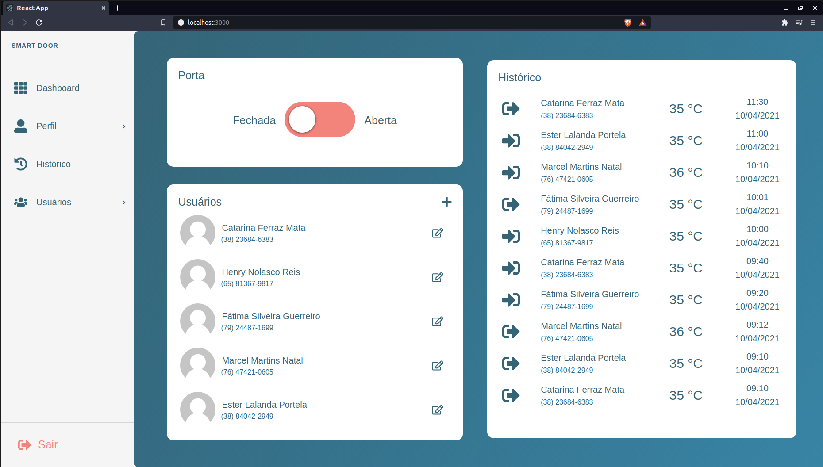
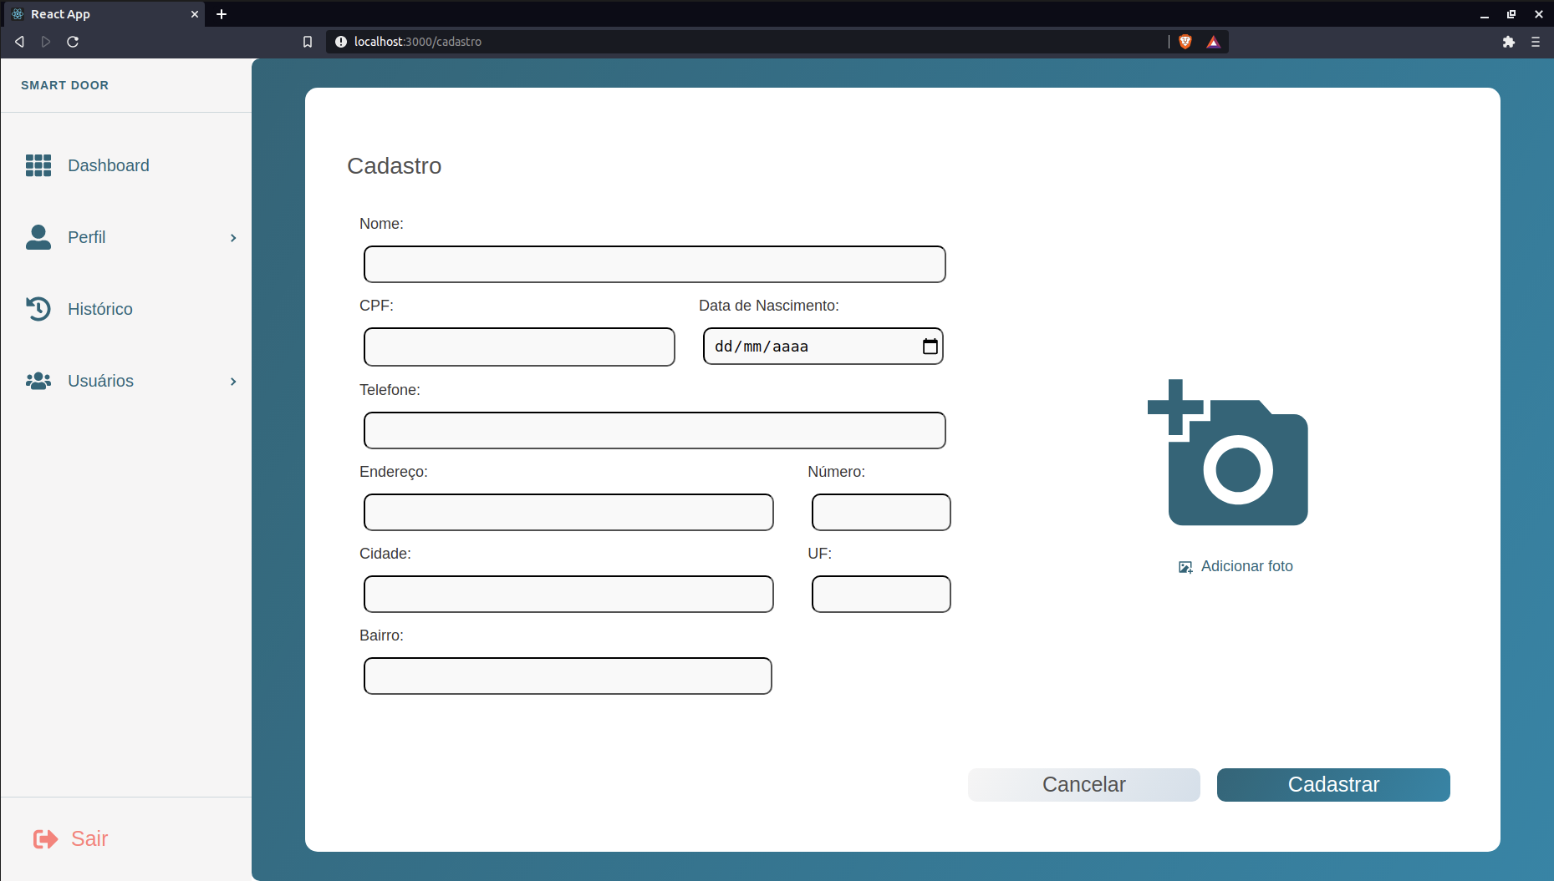
Website

Slide 38
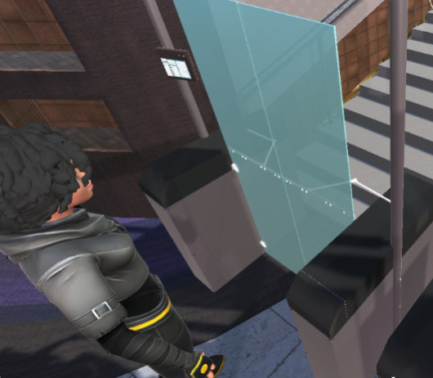
Obrigado!
Smart door - Grupo 9

